Slide 1
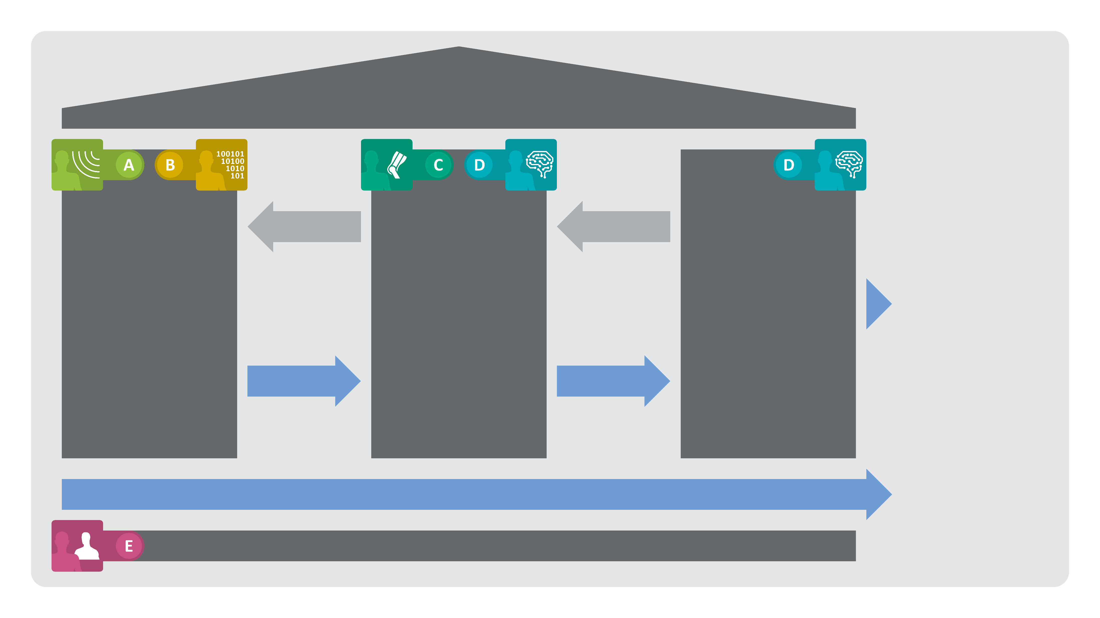
^{EmpkinS}
SENSORIK,
SIGNAL- & DATEN-VERARBEITUNG
nichtinvasiv, aus der Ferne; funk- & radar-basiert, photonisch
Grob-, Feinmotorik
Faszikulation
kardiopul. Funktion
Mimik
KÖRPER-
FUNKTIONS-
MODELLE
Biomechanik
Neuromotorik
Psychomotorik
(Patho-)Physio-logie
EMPATHO-
KINÄSTHETISCHE
DIAGNOSTIK
Medizin
Psychologie
Modelle/
Physiologie
med./psych.
Expertise
(Patho-) Physiologie
GESUNDHEIT/
KRANKHEIT
KÖRPERFUNKTION
Rheuma
Parkinson
Palliativmedizin/ Multimorbidität
Stress
Depression
…
sensorbasierte Messwerte
klinisch relevan-te Parameter
SENSORISCHE KETTE
ETHISCHE BEGLEITFORSCHUNG

Slide 2
^{EmpkinS}
SENSORS, SIGNAL & DATA PROCESSING
Non-invasive, remotely; wireless radar, photonics
Gross & fine
motor skills
Fasciculation
Cardiopul. function
Facial expression
BODY FUNCTION
MODELS
Biomechanics
Neuromotor
Psychomotor
Physiology /
Pathophysiology
EMPATHO-
KINAESTHETIC
DIAGNOSIS
Medicine
Psychology
HEALTH / DISEASE
BODY FUNCTION
Rheumatism
Morbus Parkinson
Palliative medicine / multimorbidity
Stress
Depression
…
Models/
physiology
med./psych.
expertise /
(patho-) physiology
Sensor readings
Clinically rele-vant parameters
SENSORY CHAIN
ETHICS RESEARCH

